Slide 2
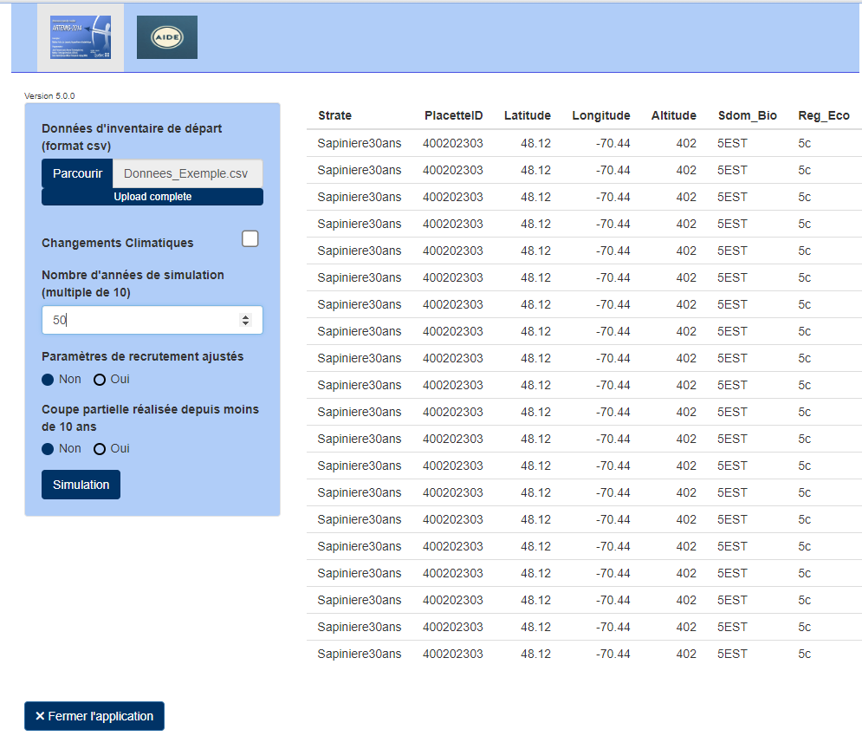
a.
b.
c.
d.
e.
f.

